Slide 3
Boxafe 安全でオンプレミスのSaaSバックアップソリューション
Boxafeが必要な理由
BoxafeはSaaSのデータを包括的に保護 – MicrosoftTeamsのサポートをを追加
ITフレンドリーで簡単な管理
デモ

Slide 4
Boxafeによる ビジネスデータ保護が 必要な理由

Slide 5
SaaSコンテンツをバックアップする必要がある理由
偶発的な削除
悪意のある削除/
ハッカー
ランサムウェア攻撃
法令遵守および訴訟の目的
過去のデータを保持
SaaSプロバイダーは
データ保護を求めています

Slide 6
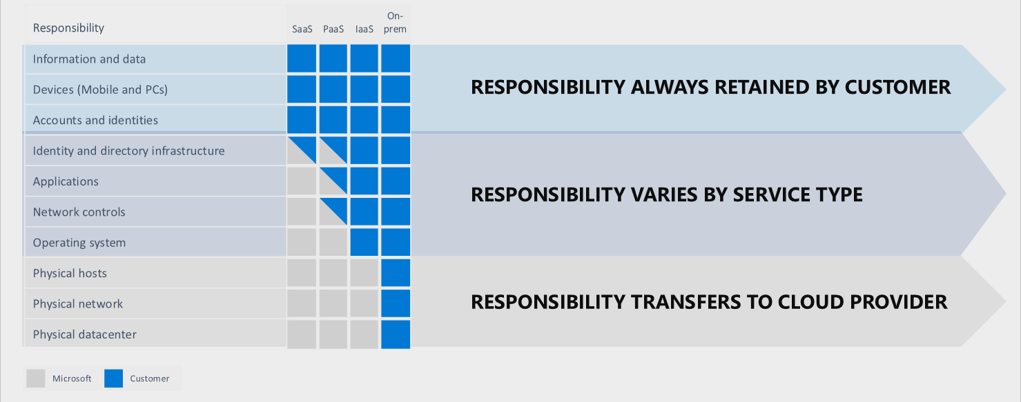
Microsoftの責任分担モデル
Microsoftは、データ保護はあなたの責任範囲と述べています。
https://docs.microsoft.com/en-us/azure/security/fundamentals/shared-responsibility

Slide 7
Microsoftの標準リカバリポリシー
あなたのデータは常にマイクロソフトによって保護されているわけではありません！
30日
（1ヶ月）
14日
Mail
消去
ごみ箱に保管
復元可能
完全に削除
連絡先
消去
ごみ箱に保管
復元可能
完全に削除
93日
（3ヶ月）
14日
OneDrive
消去
1つ目と2つ目のごみ箱に保管
復元可能
完全に削除
SharePoint
消去
1つ目と2つ目のごみ箱に保管
復元可能
完全に削除

Slide 8
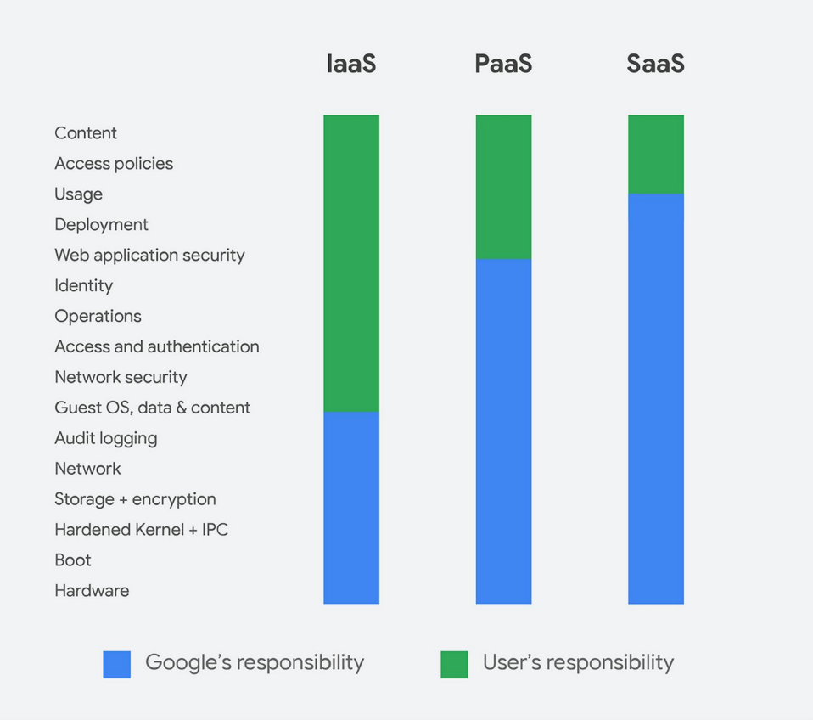
Googleの責任分担モデル
Googleは、コンテンツの保護は
あなたの責任であると述べています。
https://services.google.com/fh/files/misc/google_workspace_data_protection_guide_en_dec2020.pdf

Slide 9
Googleの標準リカバリポリシー
あなたのデータは常にGoogleによって保護されているわけではありません！
30日
（1ヶ月）
Gmail
消去
ゴミ箱に保管
完全に削除
カレンダー
消去
ゴミ箱に保管
完全に削除
連絡先
消去
復元可能
完全に削除
25日
マイドライブ/ 共有ドライブ
消去
ゴミ箱に保管
回復可能
完全に削除

Slide 10
Boxafeは あなたのビジネスデータを保護します！
Boxafeは保護します
Gmail
カレンダー
マイドライブ/
共有ドライブ
連絡先
Outlook（メール、カレンダー、連絡先）
OneDrive
SharePoint
Teams
with
フレンドリーなUI
安全性
信頼性
データの一元化

Slide 11
Boxafeは あなたのビジネスデータを保護します！
Boxafeは保護します
Outlook（メール、カレンダー、連絡先）
OneDrive
SharePoint
Teams
with
フレンドリーなUI
安全性
信頼性
データの一元化

Slide 12
Boxafeは あなたのビジネスデータを保護します！
Boxafeは保護します
Gmail
カレンダー
マイドライブ/ 共有ドライブ
連絡先
with
フレンドリーなUI
安全性
信頼性
データの一元化

Slide 13
信頼性の高いBoxafe
2万を超える組織がBoxafeによってデータを保護しています
お客様の声をご覧ください。
お客様のために、Microsoft365とGoogleWorkspaceの柔軟なバックアップソリューションを探していました。 Boxafeはよく機能しています。
Boxafeを使用してMicrosoft365環境を保護できるのは素晴らしいことです。
全体的に素晴らしい
働きをしています。
すべてのアカウントでバックアップが実行され、
すべてがうまく動作しているようです。

Slide 14
BoxafeはSaaSの データを包括的に保護 MicrosoftTeamsの バックアップサポートを追加

Slide 15
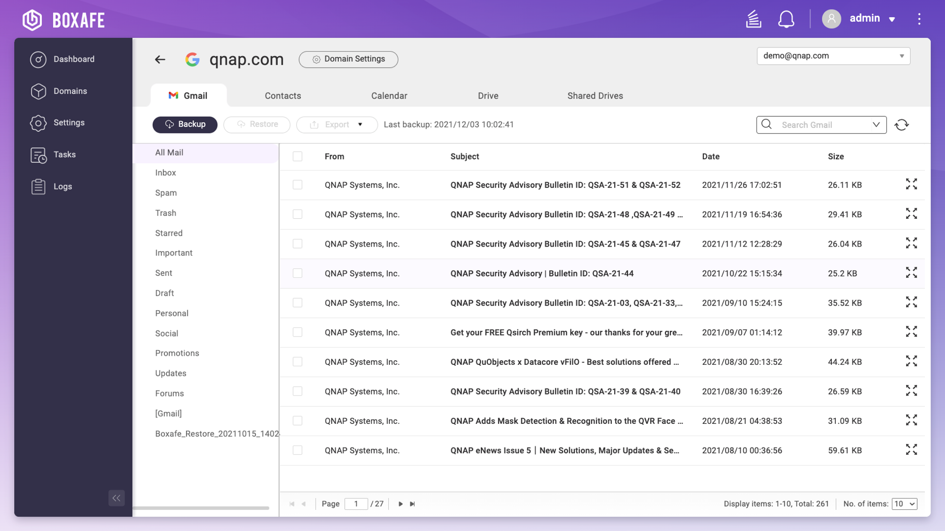
Google Workspace - Gmail
包括的な保護
バックアップ
メールの内容と添付ファイル
メールフォルダの構造
検索基準
件名、From、To、Cc、Bcc、
メールの場所
復元オプション
細かな復元
クロスアカウントの復元

Slide 16
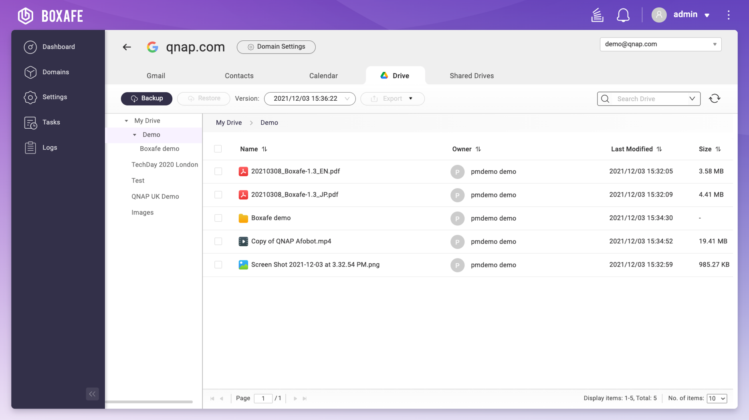
GoogleWorkspace -ドライブ
包括的な保護
バックアップ
Googleドキュメントを含むマイドライブと共有ドライブのすべてのファイル
フォルダ構造
ファイルのメタデータと権限
検索基準
ファイルの種類、所有者、変更日、名前
復元オプション
細かな復元
クロスアカウント/クロス共有ドライブの復元

Slide 17
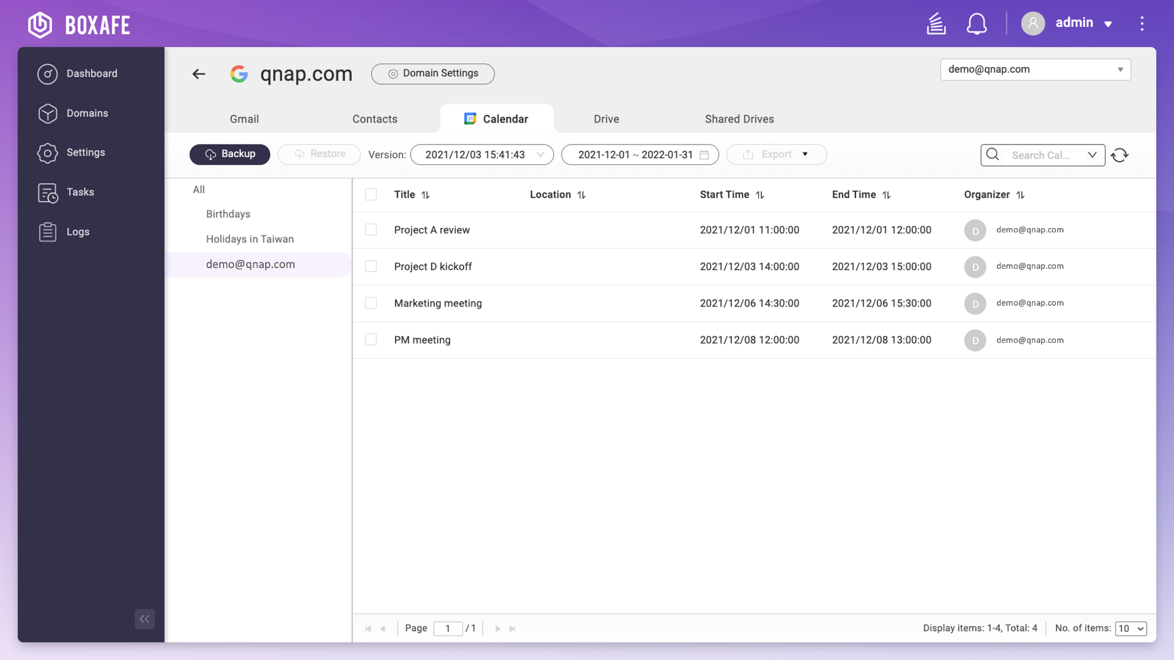
GoogleWorkspace - カレンダー
包括的な保護
バックアップ
イベント情報と添付ファイルを含む
すべてのカレンダーとデータ
検索基準
カレンダー、主催者、タイトル、場所
復元オプション
細かな復元
クロスアカウントの復元

Slide 18
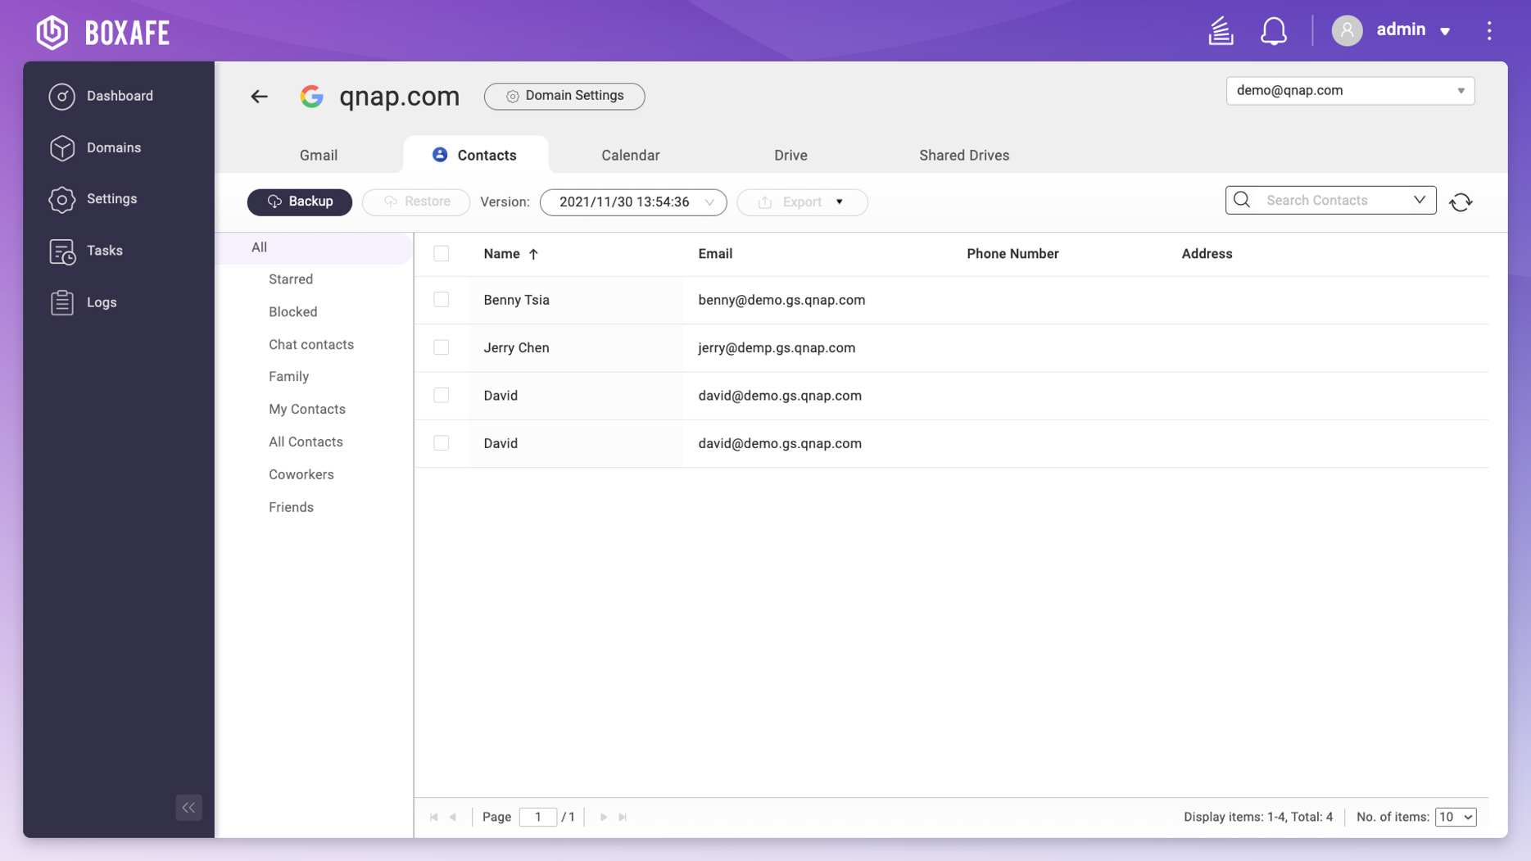
GoogleWorkspace - 連絡先
包括的な保護
バックアップ
すべての連絡先データ
連絡先グループ
検索基準
名前、メール、ニックネーム、
職業、電話番号
復元オプション
細かな復元
クロスアカウントの復元

Slide 19
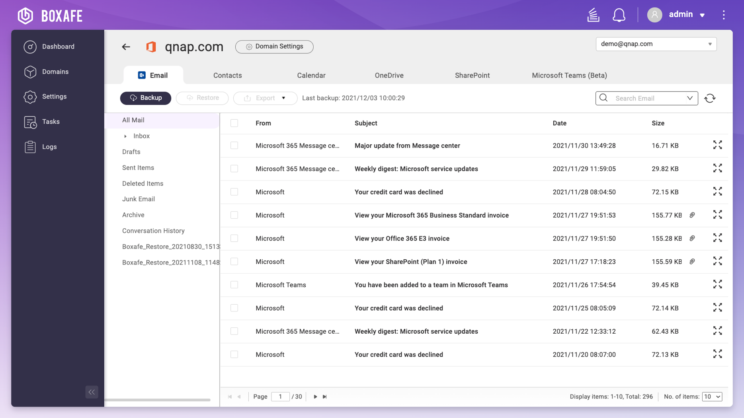
Microsoft365 - Outlookメール
包括的な保護
バックアップ
個人用メールボックスと 共有メールボックス
メールの内容と添付ファイル
メールフォルダの構造
検索基準
件名、From、To、Cc、Bcc、
電子メールの場所
復元オプション
細かな復元
クロスアカウントの復元

Slide 20
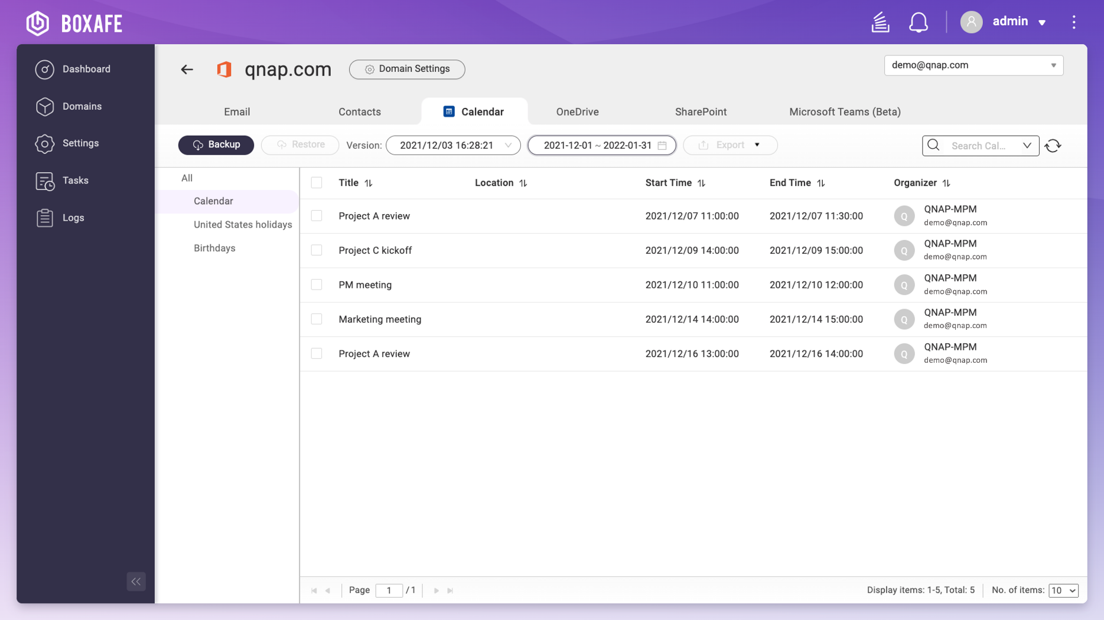
Microsoft365 - Outlookカレンダー
包括的な保護
バックアップ
イベント情報と添付ファイルを含む
すべてのカレンダーとデータ
検索基準
カレンダー、主催者、タイトル、場所
復元オプション
細かな復元
クロスアカウントの復元

Slide 21
Microsoft365 - Outlookの連絡先
包括的な保護
バックアップ
すべての連絡先データ
連絡先グループ
検索基準
名前、電子メール、ニックネーム、
職業、電話番号
復元オプション
細かな復元
クロスアカウントの復元

Slide 22
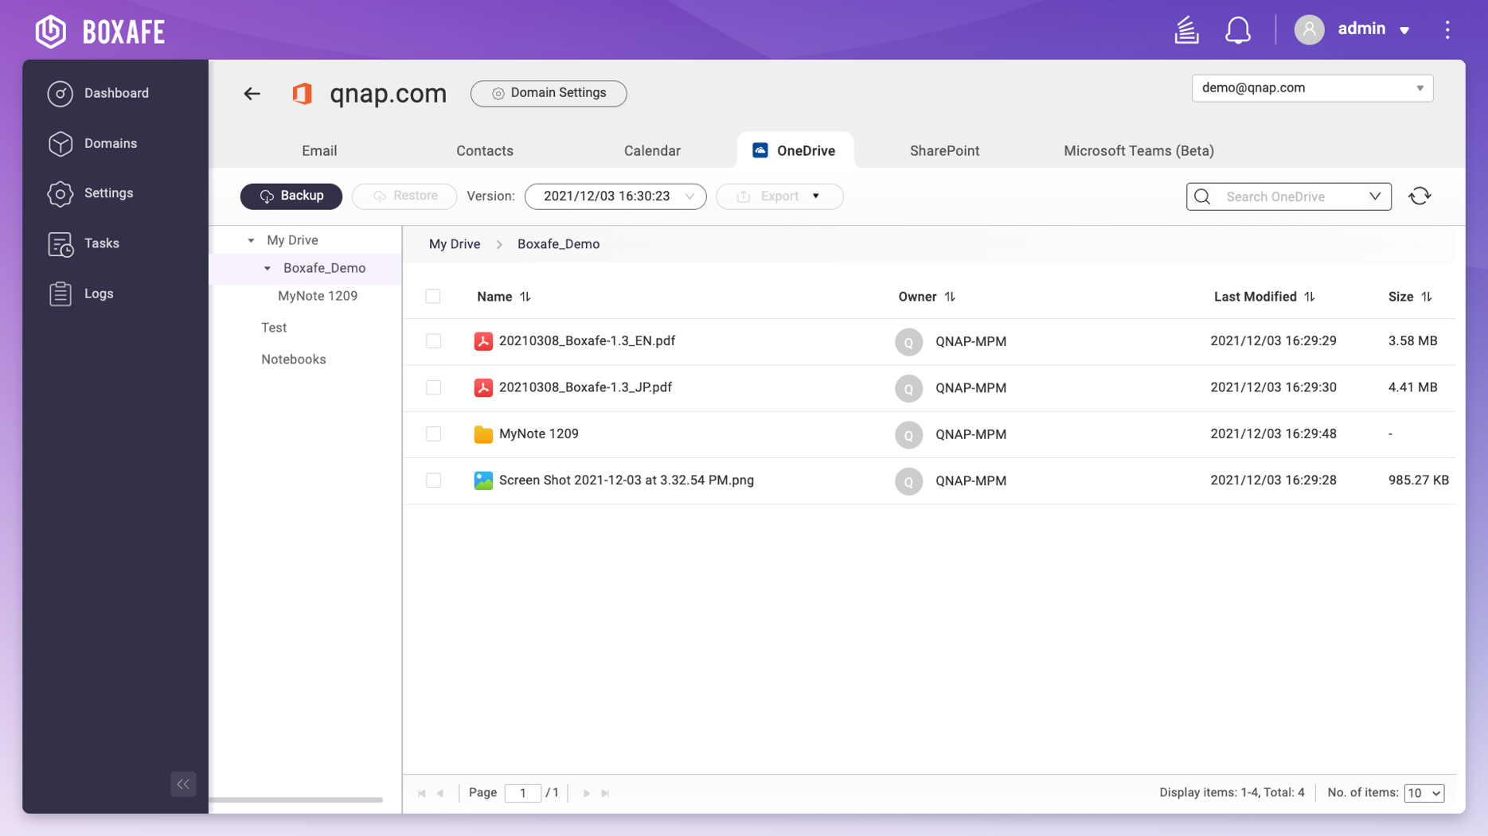
Microsoft 365 - OneDrive
包括的な保護
バックアップ
OneNoteを含むすべてのファイル
フォルダ構造
ファイルのメタデータと権限
検索基準
ファイルの種類、所有者、変更日、名前
復元オプション
細かな復元
クロスアカウントの復元

Slide 23
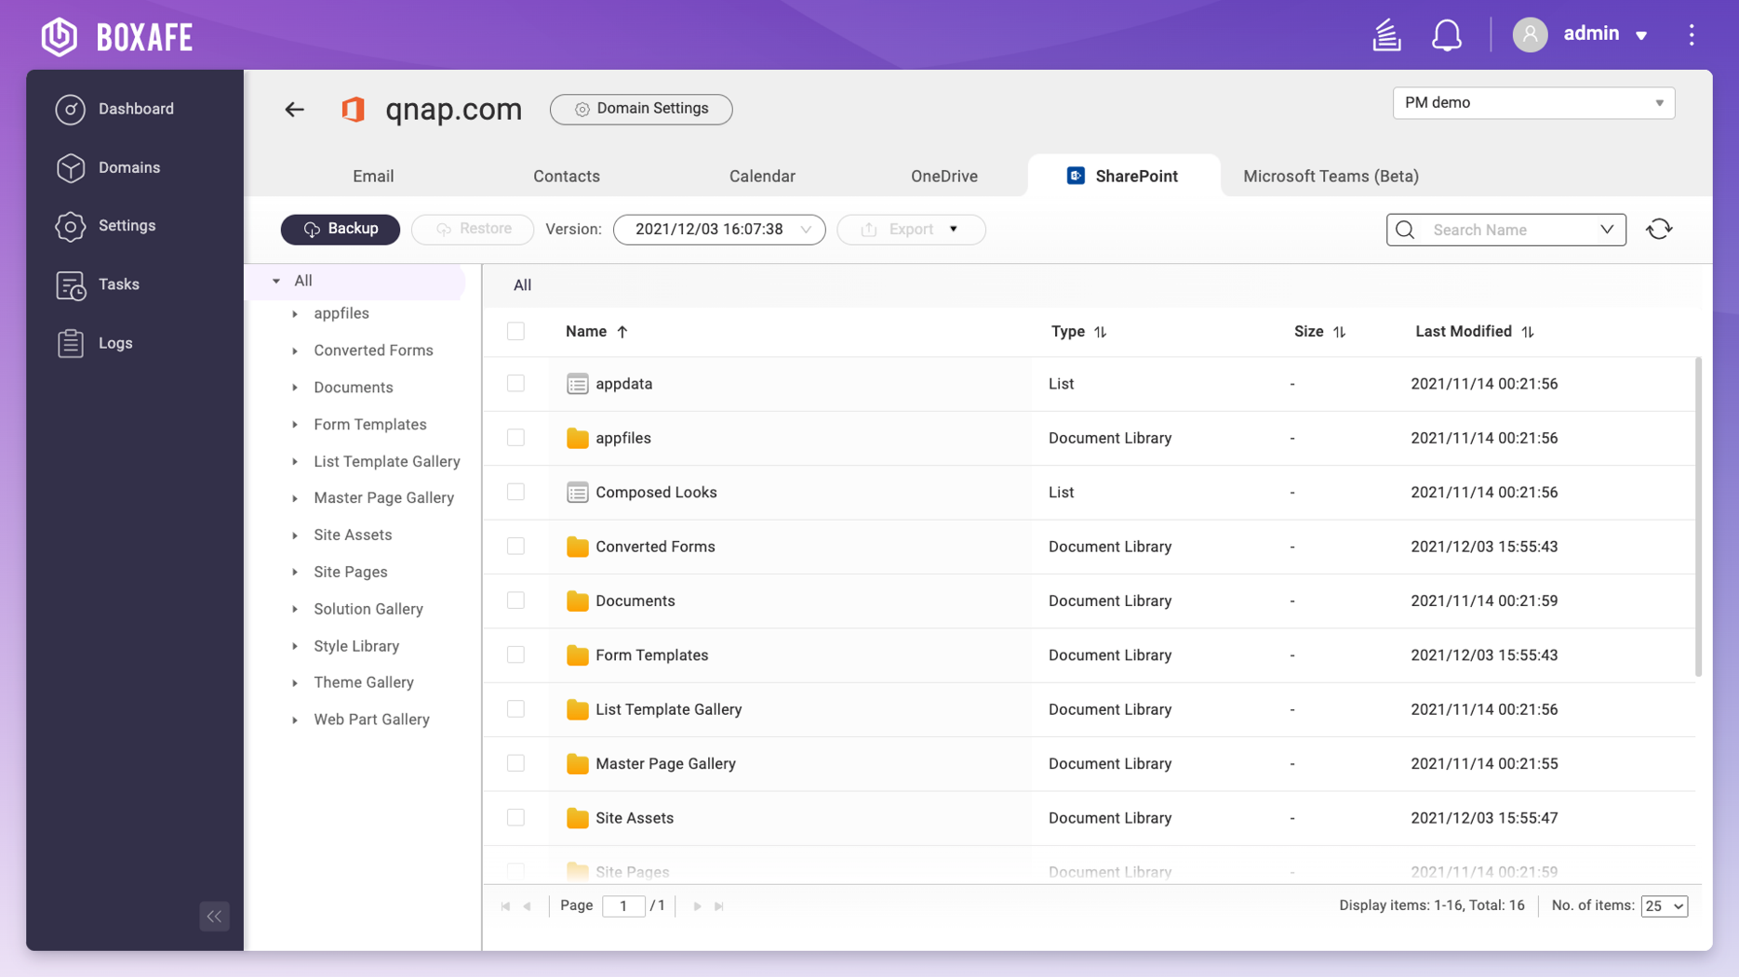
Microsoft365 - SharePoint
包括的な保護
バックアップ
ドキュメントライブラリ
ページライブラリ
リスト
サイト資産
OneNote
検索基準
ファイルの種類、変更日、名前
復元オプション
細かな復元
クロスサイト復元

Slide 24
Boxafe 1.5は、MicrosoftTeamsの バックアップをサポートするようになりました
Microsoft Teamsとは何ですか？
統合サービスで、次の目的からビジネスを支援します
コミュニケーション
ミーティング
ファイル共有

Slide 25
MicrosoftTeamsの包括的な保護
Boxafeは、MicrosoftTeamsですべての心配なデータをバックアップします。
会話：
チャンネルの投稿
サイト：
チームで共有されるファイル
カレンダー：
チームの会議情報

Slide 26
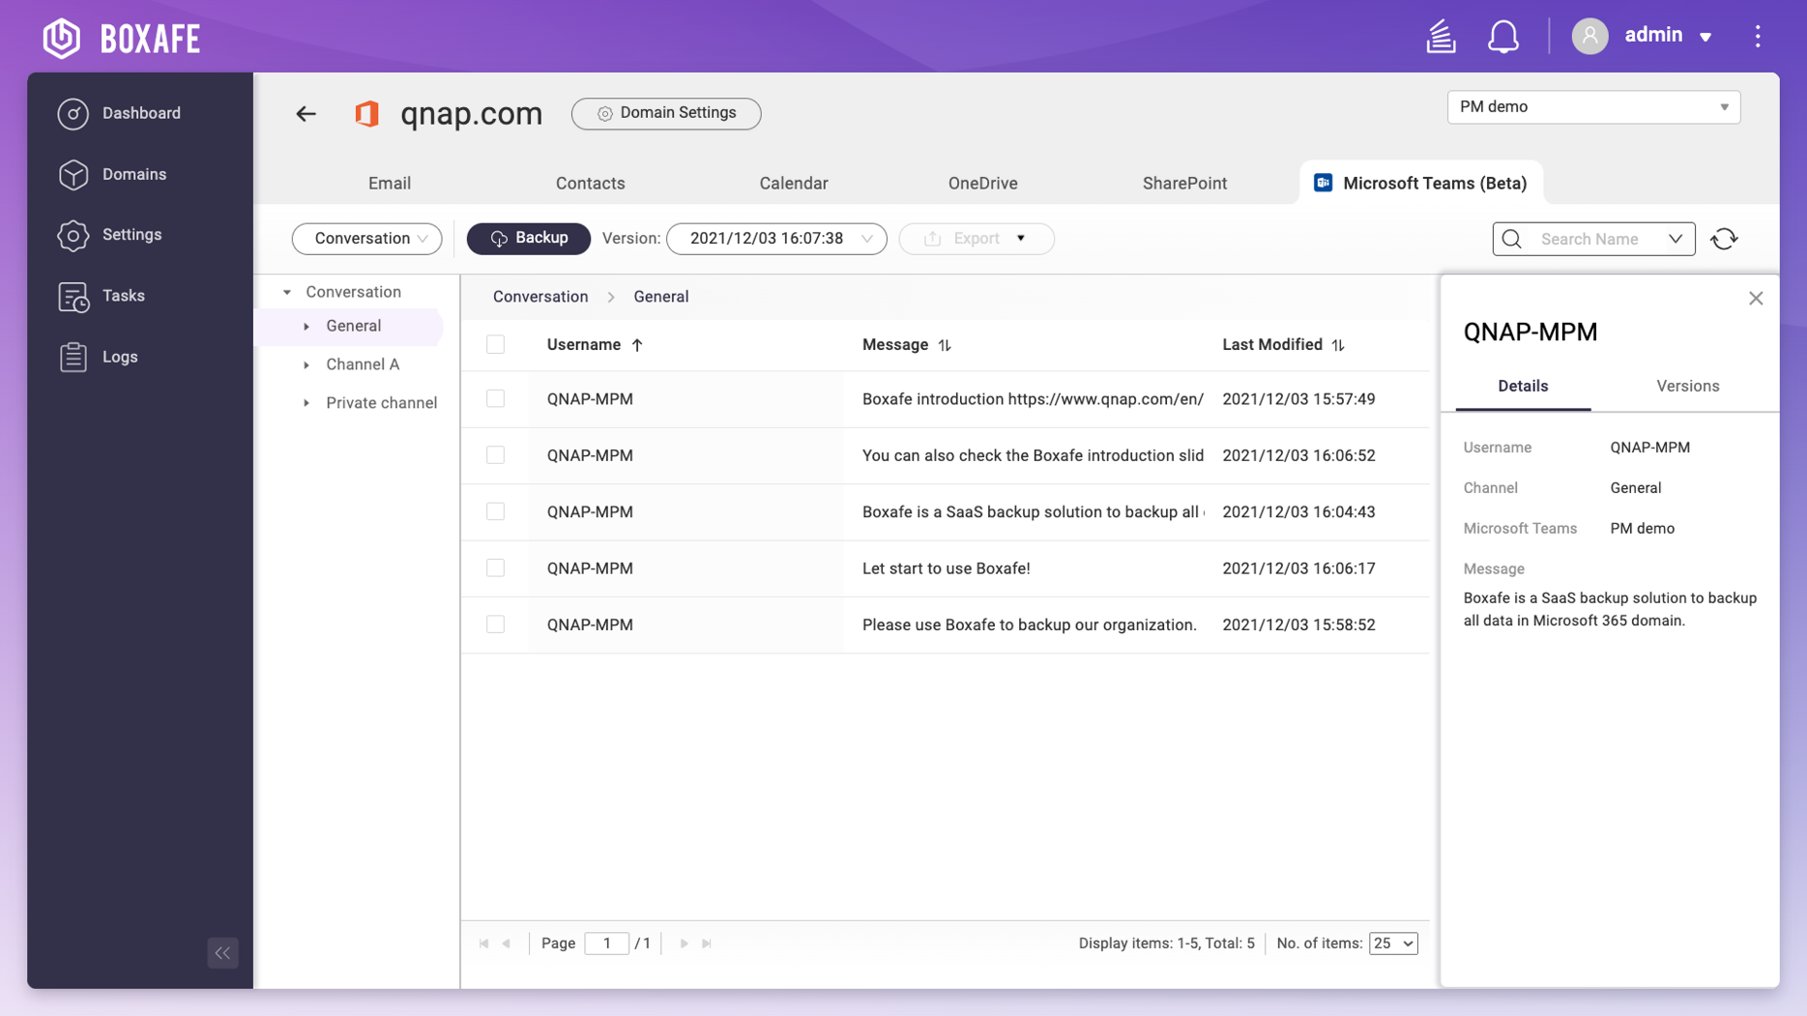
Microsoft365 - Teamsでの会話
包括的な保護
新着
バックアップ
すべてのパブリックチャネルと
プライベートチャネルの投稿
検索基準
チャネル、メッセージテキスト
復元オプション
Microsoftの制限により、投稿を復元できません。 監査目的で投稿をhtmlファイルとして エクスポートできます。

Slide 27
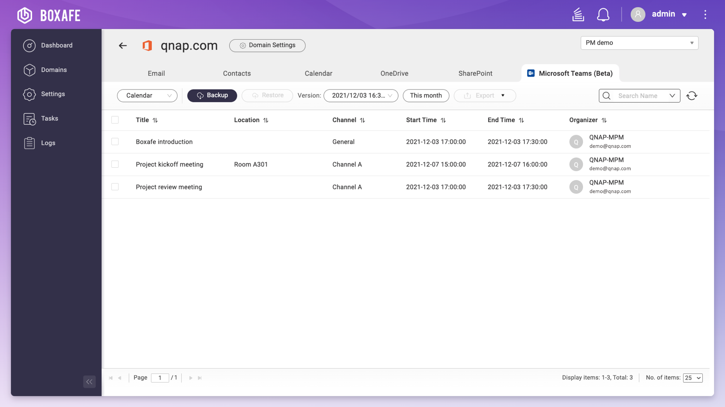
Microsoft365 - Teamsのカレンダー
包括的な保護
新着
バックアップ
イベント情報と添付ファイルを含む
すべてのカレンダーとデータ
検索基準
主催者、チャンネル、タイトル、場所
復元オプション
細かな復元
データを個人アカウントに復元

Slide 28
Microsoft365 - Teamsサイト
包括的な保護
新着
バックアップ
ドキュメントライブラリ
ページライブラリ
リスト
サイト資産
OneNote
検索基準
ファイルの種類、変更日、名前
復元オプション
細かな復元
クロスサイト復元

Slide 29
ITフレンドリーで簡単な管理

Slide 30
ドメイン管理用のダッシュボード
ダッシュボードで 複数のドメインを管理
保護ステータス
データ消費
今後の予定されたタスク
最近のタスクレポート

Slide 31
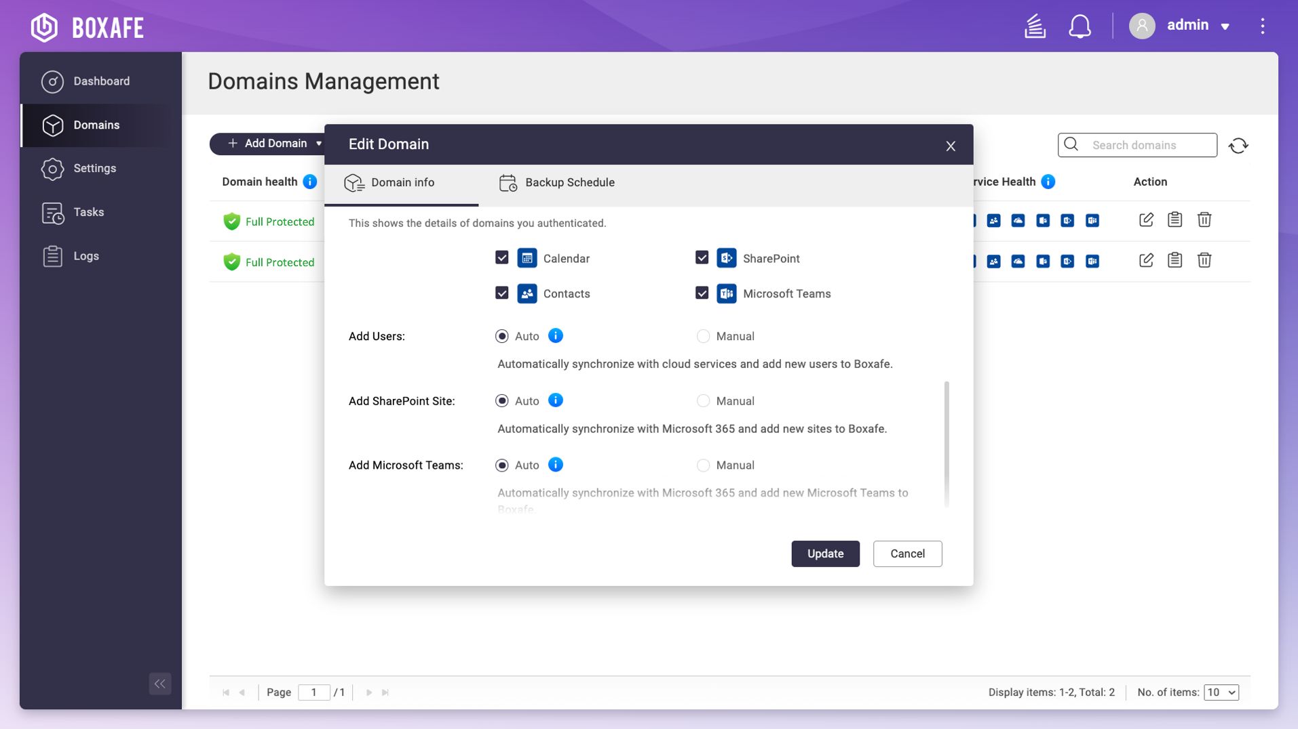
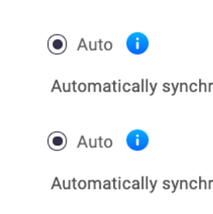
新しいアカウントを自動的に追加
すべてが保護されている
ことを確認してください！
新しいアカウント、Google共有ドライブ、Microsoft SharePoint、Teamsがクラウドに追加されると、Boxafeはそれをバックアップタスクに自動的に追加します

Slide 32
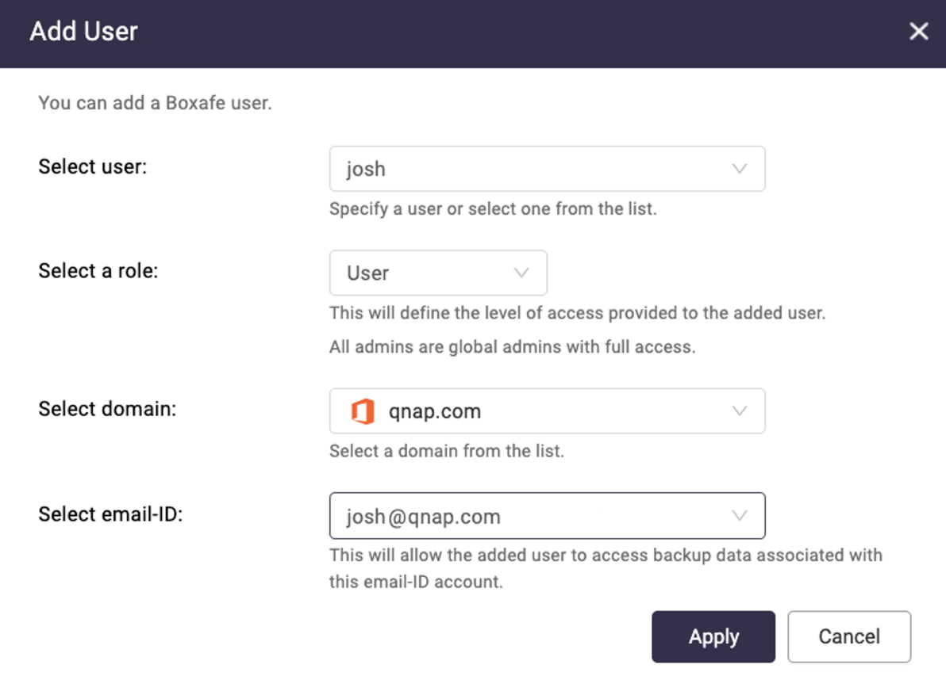
セルフサービス復元のための マルチユーザーアクセス
バックアップされたデータには、権限のない 担当者がアクセスすることはできません。
ユーザーは、クラウドへのデータの復元を 行うことができます。

Slide 33
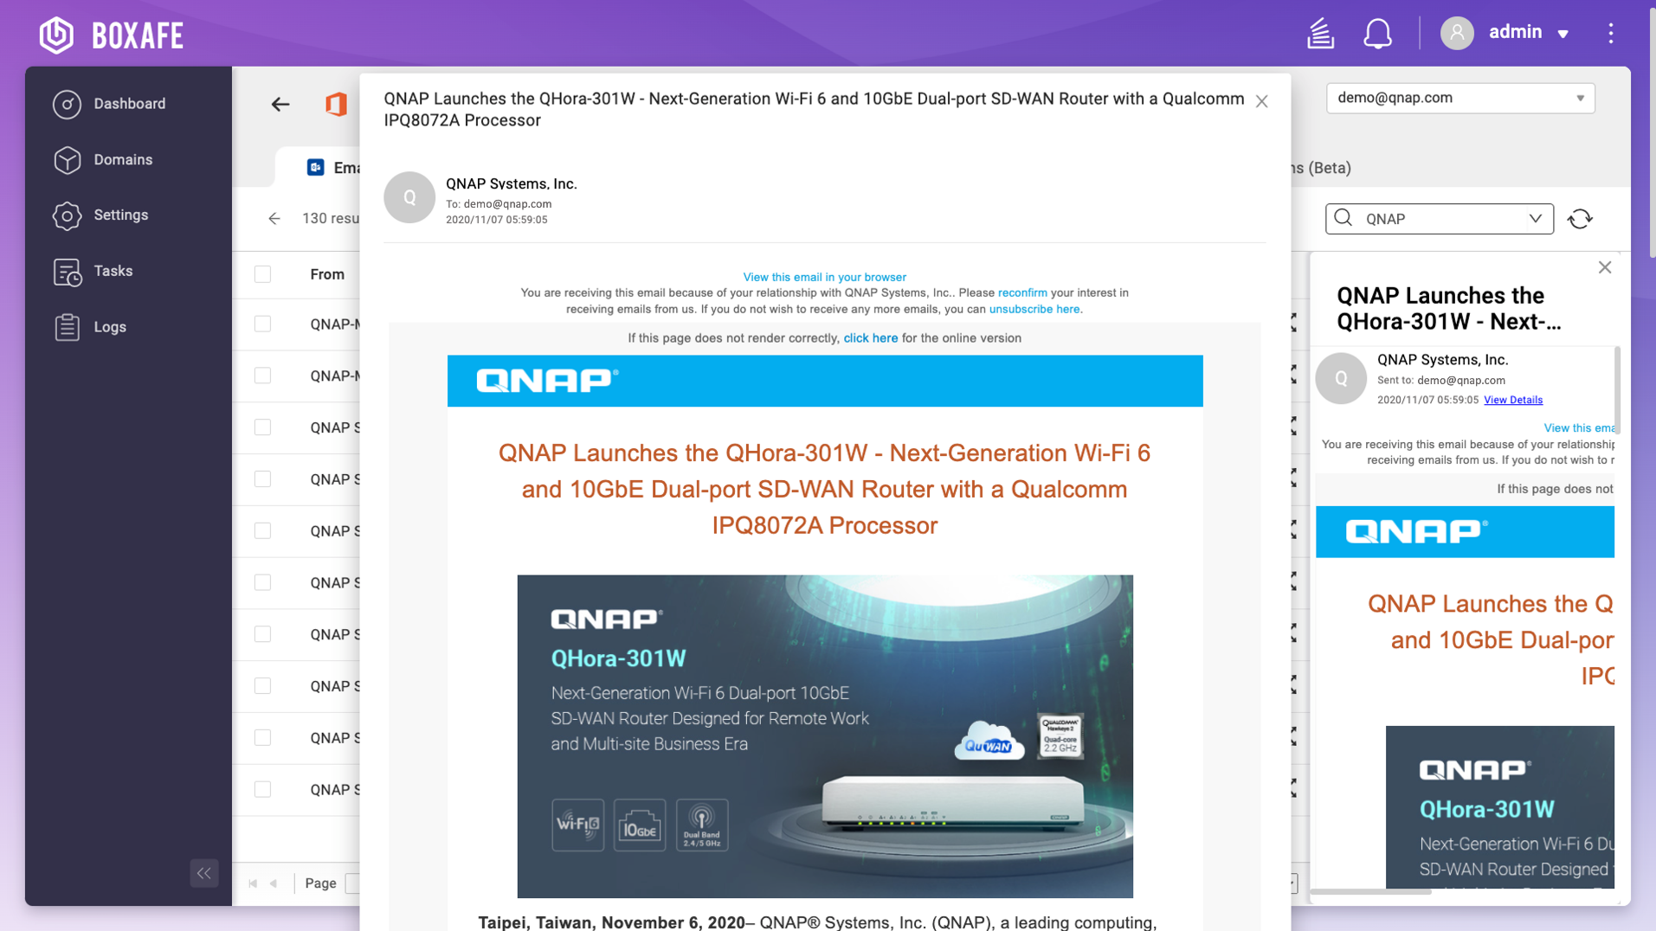
バックアップデータのプレビュー
復元する前にデータを
検索してプレビューする

Slide 34
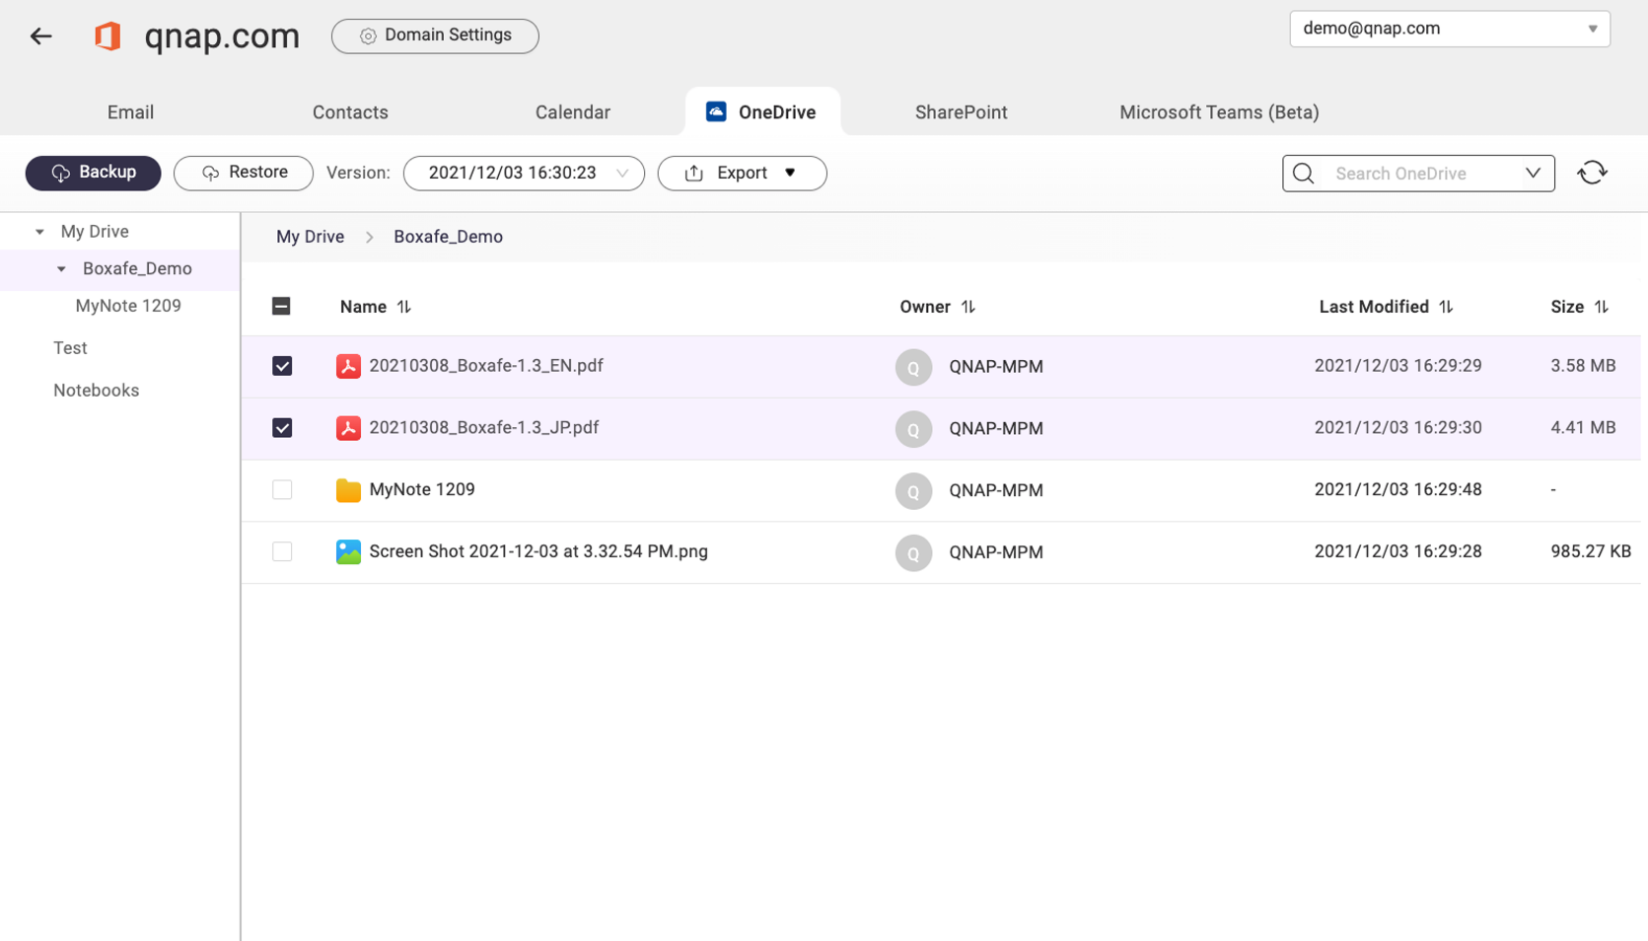
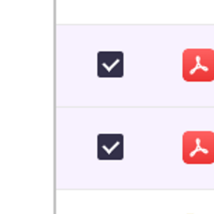
きめ細かい復元用のデータを選択
アカウントに復元する複数の選択データ。 毎回完全バックアップを復元する必要は ありません。
従業員が退職したときに 別のアカウントに復元します。

Slide 35
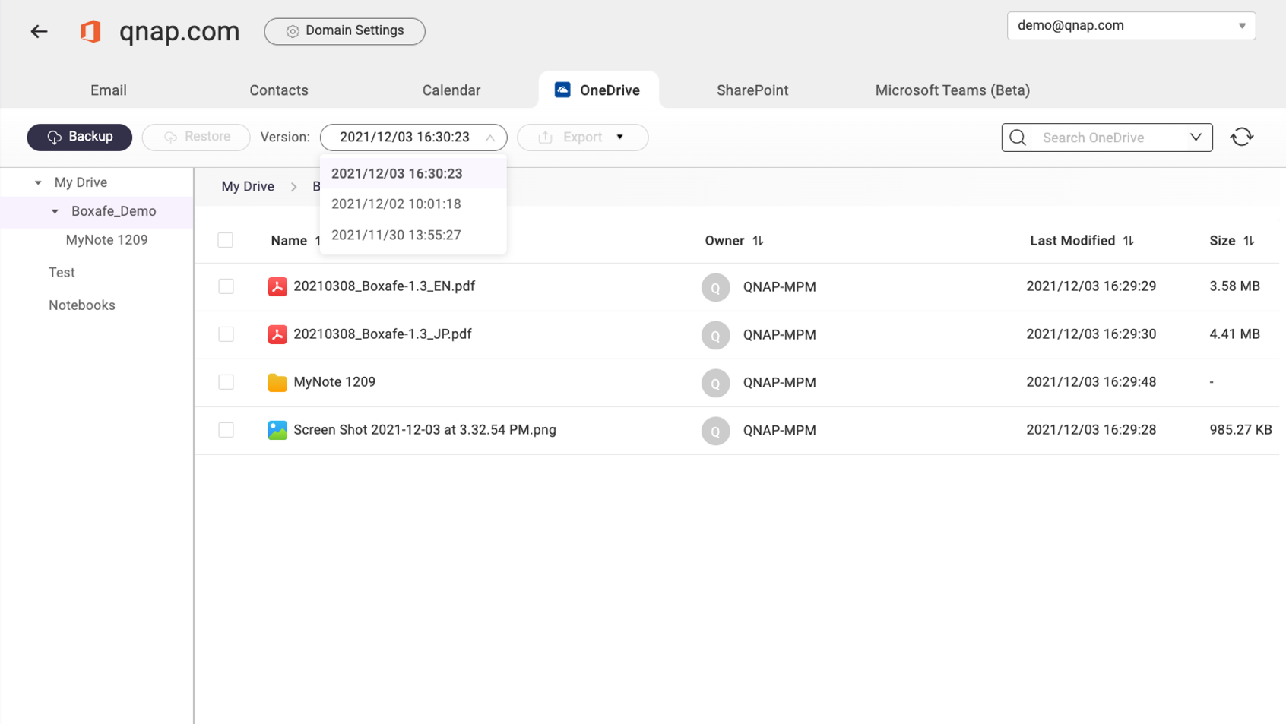
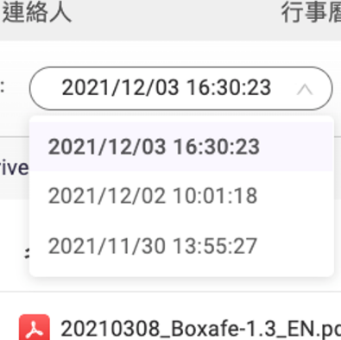
マルチバージョンバックアップを スケジュールして、RPOを削減します
Boxafeは差分バックアップを作成し、複数のバージョンを保持します。

Slide 36
Boxafe アーキテクチャ図
API呼び出しのバックアップ/復元
Worker pool
データ保存
打ち上げ労働者
安全で完全に最適化されバージョン管理された
ストレージ
データベース
Job queue / executor
ファイル
ストレージ
データ読み取り
アドホックジョブ
Web
サーバー
APIエンドポイント
ユーザーインターフェース

Slide 38
Gmail
カレンダー
マイドライブ/
共有ドライブ
連絡先
Outlook（メール、カレンダー、連絡先）
OneDrive
包括的な
GoogleWorkspace
およびMicrosoft365
バックアップソリューション
会話
カレンダー
SharePoint
Teams
サイト
細かな復元に対応する
データプレビュー
ドメイン内で
すべてをバックアップ
マルチバージョン
バックアップ
データの一元化

Slide 39
Outlook（メール、カレンダー、連絡先）
OneDrive
SharePoint
包括的なMicrosoft365
バックアップ
ソリューション
会話
カレンダー
サイト
Teams
細かな復元に対応する
データプレビュー
ドメイン内で
すべてをバックアップ
マルチバージョン
バックアップ
データの一元化

Slide 40
包括的なGoogleWorkspaceバックアップソリューション
Gmail
カレンダー
マイドライブ/
共有ドライブ
連絡先
細かな復元に対応する
データプレビュー
ドメイン内で
すべてをバックアップ
マルチバージョン
バックアップ
データの一元化

